Slide 1
Enseigner le théâtre en tant que média ? Retour d’expérience depuis la didactique de l’information et de la communication
Ingrid Mayeur (ULiège) — Cyriane Genot (ULiège/Turlg)

Slide 2
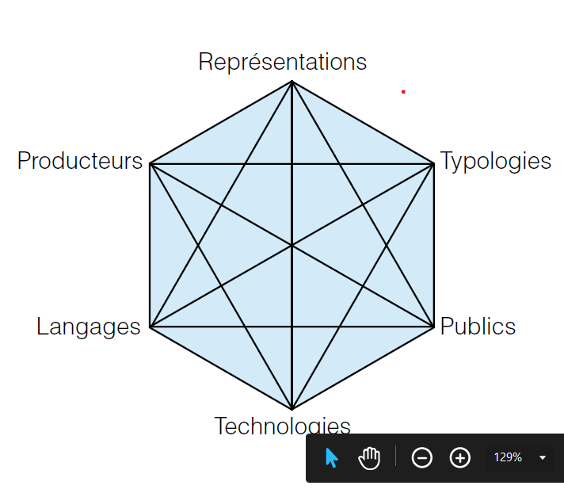
Introduction
Cours de didactique disciplinaire au sein du département « Médias, Culture et Communication » commun aux différentes filières (arts du spectacle, journalisme, médiation culturelle, communication multilingue);
Définition d’un dénominateur commun: médias/travail des compétences en éducation aux médias.
Six thématiques ou facettes de l’éducation
aux médias du CEM inspirées de la grille
d’analyse du British Film Institute (CSEM 2016, 51)

Slide 3
Questions
Comment le théâtre peut-il être envisagé et enseigné dans une perspective info-communicationnelle ou, plus précisément, quel serait le potentiel didactique d’une compréhension du théâtre en tant que média ?
En quoi cette focale présente-t-elle des opportunités pour mettre au travail les dimensions complémentaires exposées dans l’argumentaire de ce colloque, à savoir (i) le théâtre comme un moyen de représenter le monde, la société, et (ii) un levier d’action sur ceux-ci ?

Slide 4
Plan de l’intervention
Éléments contextuels;
Mise en dialogue de concepts permettant de penser le théâtre comme objet info-communicationnel: média, document et représentation;
Retours d’expériences conduites avec les étudiants du cours de didactique de l’information de la communication.

Slide 5
Le théâtre comme média
Construire le théâtre comme objet à enseigner nécessite d’abord de le définir afin de concevoir des dispositifs d’apprentissage adaptés. De ce point de vue, le théâtre peut être défini comme:
Un espace architectural
Un lieu de sociabilité
Un art de la scène
Un objet littéraire
(de Peretti et Petitjean 2022)
Les ressources éducatives sont généralement orientées vers l’analyse textuelle/thématique et l’exercice des techniques d’expression.

Slide 6
Le théâtre comme média
« Le médium est un ensemble de techniques artistiques ou de matériaux propres à un art, un moyen d’expression »; le média étant un « système de communication et de transmission d’informations » (Pavis 2018 [2014], 210);
Média: « Tout système de communication permettant à une société de remplir tout ou une partie des trois fonctions essentielles de la conservation, de la communication à distance des messages et des savoirs, et de la réactualisation des pratiques culturelles et politiques. » (Barbier et Lavenir 2009 cités par Pavis 2018 [2014], 210);
Le média peut aussi être défini comme un « dispositif matériel affectant la manière dont la communication peut se dérouler, le rôle que les uns et les autres peuvent y jouer et les signes qui peuvent être mobilisés […].» (Jeanneret 2014, 13).

Slide 7
Le théâtre comme média
Intermédialité du dispositif théâtral (Pavis [1980] 2019, 315, Pavis 2018 [2014], 210 sqq.);
Crise du théâtre dans les années 1930, repositionnement comme art de la (co-)présence => apparition de la catégorie du spectacle vivant (Chaperon et Pluta in Baroni et Gunti 2020, 45);
« D’un côté, l’idée que le cinéma doit absolument s’émanciper de la scène s’impose pour les créateurs audiovisuels à l’occasion de nombreux débats. La recherche d’un langage proprement cinématographique passe par le rejet de la théâtralité, et par conséquent du lieu qui la représente de manière la plus évidente. L’apparition du cinéma parlant accentuera davantage cette division. » (Tomasovic et Deridder 2020, 10).

Slide 8
Le théâtre comme média
« Sans aller jusqu’à penser, comme Denis Guénoun, que le rassemblement du public dans une salle confère, à lui seul, une dimension politique au théâtre, on peut considérer que le partage du sens et de l’émotion, dont Schiller faisait déjà l’une des clés de l’utilité morale du théâtre, permet la construction d’un sentiment de communauté rendu plus précieux encore aujourd’hui. Comprendre et ressentir, de manière éphémère, ce que comprennent et ressentent les inconnus assis autour de lui devient ainsi un élément fondateur de l’expérience du spectateur de théâtre, à la différence de celui du cinéma dont l’attention, sans cesse relancée par le montage, se concentre presque exclusivement sur l’écran. » (Plassard 2019, 47)

Slide 9
Exploitation: Autour du théâtre de marionnette (2h14, Cie la P’Tite Canaille)
Manipulation expressive d’objets;
Dispositif de representation du théâtre de marionette (Plassard 2009) et effets de sens:
Jeu dans le castelet (manipulation horizontale vs. verticale)/sortie du castelet;
Mise en scene des rapports de pouvoir: rapport entre manipulateur et manipulé;
Dissociation psychique/prolongement fantasmatique du moi.

Slide 10
Le théâtre comme document
Signe inscrit sur un support (Otlet 1934);
Support d’information porteur de finalités communicationnelles et sociales (Cordier 2019), information qui peut être entendue comme une connaissance communiquée (Meyriat 1983 cité par Couzinet 2011, 20);
“Un dispositif informationnel serait donc un dispositif porteur d’informations dormantes transformables en connaissances, c’est-à-dire capables de contribuer à la modification d’une action.” (Couzinet 2011, 21).

Slide 11
Le théâtre comme Document
Au théâtre, le document intègre les œuvres de fiction;
Parfois, la fonction documentaire prédomine:
« Quels rapports les données documentaires entretiennent-elles avec les éléments fictionnels ? L’écriture référentielle s’accomplit-elle au détriment de l’imagination ? Quelle est l’identité de l’acte de création dans une écriture référentielle ? Le recours au document peut-il être interprété comme une méfiance à l’égard de la fiction ? Ou comme son déni ? Comme son rejet ? Comment le document participe-t-il d’une écriture ? », etc. (Piemme 2011).

Slide 12
Le théâtre comme document
Les composantes du théâtre documentaire (Moguilevskaïa 2011, paragr. 3):
Prélèvement d’un « matériau documentaire authentique » se rapportant à « un thème global, politique, où les intérêts de la société dans son ensemble sont en jeu », qui sera le fondement du texte théâtral ;
Mise en œuvre d’une méthode rigoureuse, quasi-scientifique de collecte de ces matériaux ;
Montage des matériaux par le dramaturge suivant l’objectif pragmatique (dans l’article : vision marxiste des rapports sociaux) ;
« L’objectif est de s’opposer à la désinformation entretenue par les pouvoirs, de condamner les coupables, de provoquer une prise de conscience chez le spectateur et de lui indiquer une voie d’amélioration du monde. » (Ibid.)

Slide 13
Exploitation: Le théâtre verbatim dans la pièce Un silence ordinaire (D. Poiteaux, Cie INTI Théâtre)
Pistes d’action didactique: agencement des matériaux, part de réécriture, mise en scene de la polyphonie, etc.
Ici, angle choisi = actualisation de la parole d’autrui (travail de compétences en expression orale + appropriation du genre “théâtre documentaire”)

Slide 14
Représentations (théâtrales)
Du paradigme inoculatoire au paradigme représentationnel en éducation aux médias:
“The answer which this third paradigm - the representational paradigm - gave to the question 'Why Study the Media?', went something like this: 'In contemporary societies the media are self-evidently important creators and mediators of social knowledge. An understanding of the ways in which the media represent reality, the techniques they employ, and the ideologies embedded within their representations ought to be an entitlement for all citizens and future citizens in a democratic society’.” (Masterman 1993, 11‑12)

Slide 15
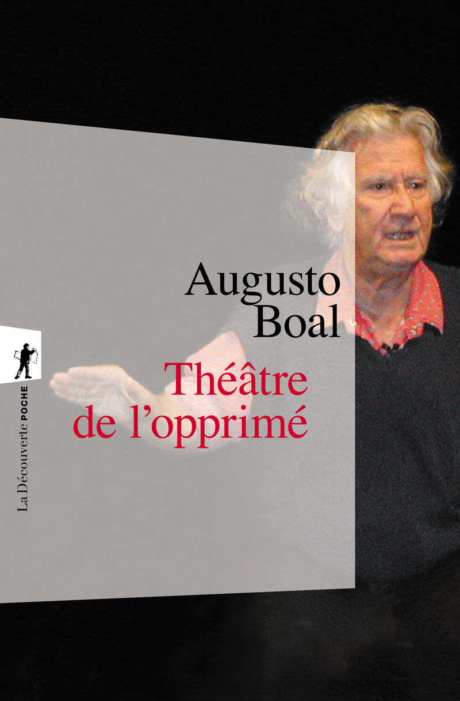
Retour d’expérience: Le théâtre-image/les techniques du théâtre de l’opprimé
Vision large du théâtre, non limitée à la scène: jeux et techniques théâtrales comme langage du corps et moyen d’expression, à utiliser dans tous les domaines de l’activité humaine (Boal 2004, 9) => ici, exercice portant sur les techniques du théâtre-image en tant qu’elles servent le développement de compétences en communication non-verbale;
Mise en scène de situations d’oppression, création d’images par le corps des comédiens.

Slide 16
Conclusion/Ouvertures
Autres pistes d’exploitation possibles: théâtre radiophonique (Carpentier 2008), captations audiovisuelles des arts scéniques (Tomasovic et Deridder 2020), diffusion de pièces de théâtre sur les réseaux sociaux, etc.
Enseigner les arts du spectacle comme éducation aux médias: travaux de B. Laborde sur l’enseignement du cinéma (2017);
Risque de missionnement (Delhalle 2017) commun au théâtre et à l’éducation aux médias.

Slide 17
Bibliographie sélective
Baroni, Raphaël, et Claus Gunti. 2020. Introduction à l’étude des cultures numériques: La transition numérique des médias. Armand Colin.
Boal, Augusto. (1978) 2004. Jeux pour acteurs et non-acteurs. Paris: La Découverte.
Cordier, Anne. 2019. « Quand le document fait société ». Communication & Langages 199 (1): 21‑35.
Couzinet, Viviane. 2011. Dispositifs info-communicationnels. Questions de médiations documentaires. Paris: Hermès.
Delhalle, Nancy. 2017. « Une expérience du symbolique pour construire la Cité ». Etudes theatrales N° 67 (2): 62‑66.
Jeanneret, Yves. 2014. Critique de la trivialité: Les médiations de la communication, enjeu de pouvoir. Paris: Editions Non Standard.
Laborde, Barbara. 2017. De l’enseignement du cinéma à l’éducation aux médias: Trajets théoriques et perspectives pédagogiques. Paris: Presses Sorbonne Nouvelle.
Masterman, Len. « The Media Education Revolution ». Canadian Journal of Learning and Technology. https://doi.org/10.21432/T2JS5S.
Meyriat, Jean. 1983. « Pour une classification des Sciences de l’information et de la communication ». Schéma et schématisation, no 19: 61‑64.
Moguilevskaïa, Tania. 2011. « Les variables idéologiques du théâtre documentaire ». Etudes theatrales N° 50 (1): 36‑41.
Pavis, Patrice. (2014) 2018. Dictionnaire de la performance et du théâtre contemporain. Paris: Armand Colin.
———. (1980) 2019. Dictionnaire du théâtre. Paris: Armand Colin.
Peretti, Isabelle de, et André Petitjean. 2022. « Introduction [Pour une didactique du théâtre : entre textes, jeux et représentations] ». Pratiques. Linguistique, littérature, didactique, no 193‑194 (septembre). https://journals.openedition.org/pratiques/11302.
Piemme, Jean-Marie. 2011. « Préface [Usages du « document ». Les écritures théâtrales entre réel et fiction] ». Études théâtrales 50 (1): 9‑10. https://doi.org/10.3917/etth.050.0009.
Plassard, Didier. 2009. « Marionnette oblige : éthique et esthétique sur la scène contemporaine ». Théâtre/Public, La marionnette? Traditions, croisements, décloisonnements, , no 193: 22‑25.
———. 2019. « L’écran contre la scène (tout contre) ». In Le réel à l’épreuve des technologies : Les arts de la scène et les arts médiatiques, édité par Josette Féral et Perrot Edwige, 43‑60. Spectaculaire | Théâtre. Rennes: Presses universitaires de Rennes.
Tomasovic, Dick, et André Deridder, éd. 2020. Filmer la scène. Études théâtrales. Editions Academia-L’Harmattan.

